Slide 1
Katalon 설치(Window)
웹 및 모바일 애플리케이션을 테스트하고 자동화하기 위한 종합적인 테스트 자동화 플랫폼

Slide 2
1. JDK, Android Studio 다운로드
- Android SDK는 안드로이드 애플리케이션을 개발하는 데 필요한 도구를 제공하며, Appium은 안드로이드 애플리케이션을 테스트할 때 Android SDK의 도구들을 사용
- Katalon Studio는 별도의 emulator가 없기 때문에, Android Studio를 설치 필요
- 카탈론 스튜디오는 Java로 개발되었으며, Java로 작성된 프로그램은 Java Runtime Environment(JRE)를 사용하여 실행
JDK 다운로드 (실행환경에 맞춰 선택) :
https://www.oracle.com/kr/java/technologies/downloads/
Android Studio 다운로드 (실행환경에 맞춰 선택) :
https://developer.android.com/studio?hl=ko/

Slide 3
2. Node.js 다운로드
Node.js는 JavaScript 런타임 환경으로, 서버 사이드 애플리케이션을 개발하는 데 사용
Appium 서버는 Node.js로 작성되어 있으며, Node.js를 설치하여 Appium을 실행
Node.js 다운로드 (실행환경에 맞춰 선택) :
https://nodejs.org/en/download/
정상 설치 확인 > cmd창에서 버전 확인
node --version
npm --version

Slide 4
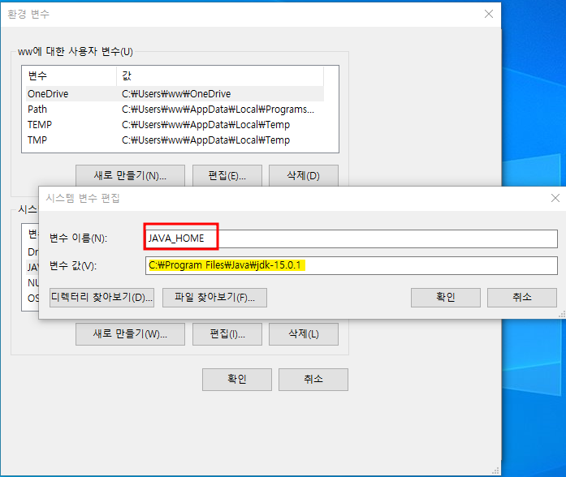
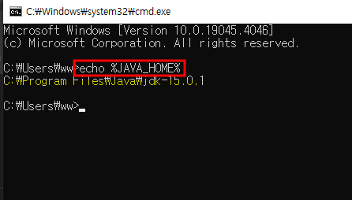
3. 환경변수 세팅
설치된 JDK와 SDK (Android Studio)의 파일 경로 탐색
고급 시스템 설정 보기 > 고급 > [환경변수] 클릭 > [새로 만들기] 클릭 >
a. JAVA_HOME : JDK설치 경로 입력
b. ANDROID_HOME : SDK (Android Studio)경로 입력
설정 후 제대로 세팅 되었는지 > cmd창에서 확인
echo %JAVA_HOME%
echo %ANDROID_HOME%

Slide 5
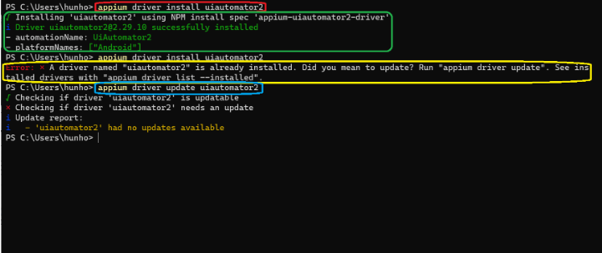
4. Appium 설치
git에서 다운로드 후 설치 : https://github.com/appium/appium
cmd창에서 명령어로 설치
① npm install -g appium #프로그램 설치 ② appium --version #버전확인
③ npm install wd #웹드라이버 설치
# doctor - Appium 설정 및 실행 전에 사용자에게 도움 [[npm install -g appium-doctor]]
[[appium-doctor]]
④ appium driver install uiautomator2
->초록색 영역과 같이 문장이 나오면, 정상적으로 설치
->노란색 영역과 같이 문장이 나오면, 예전에 설치한 적이 있다는 뜻
# 이미 설치한 적 있으면 실행 [[appium driver update uiautomator2]]
⑤ appium # appium실행

Slide 6
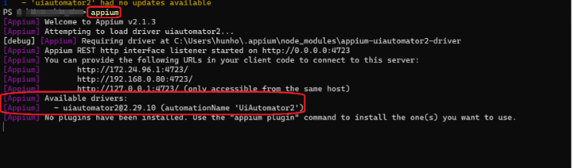
4. Appium 설치
아래와 같이 문장에 uiautomator2가 있다면 Appium 서버 정상 실행

Slide 7
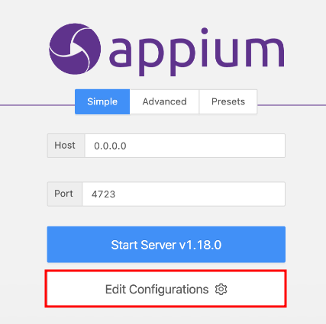
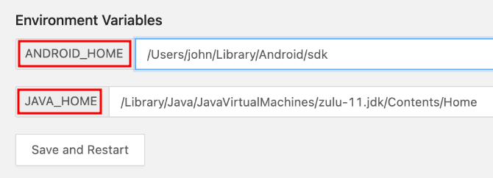
4. Appium 설치
카탈론에서 Appium을 사용하는 이유는 모바일 애플리케이션 테스트를 자동화하기 위함
Appium은 크로스 플랫폼이며, iOS 및 Android와 같은 여러 모바일 플랫폼에서 애플리케이션 자동화 가능
Appium 실행 > Edit Configurations에 처음 지정했던 환경변수들이 세팅 되어있는지 확인

Slide 8
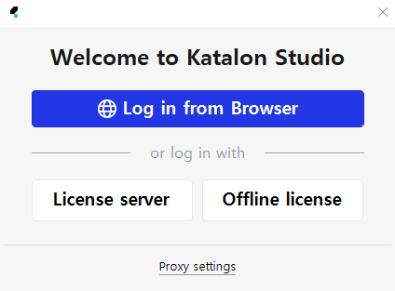
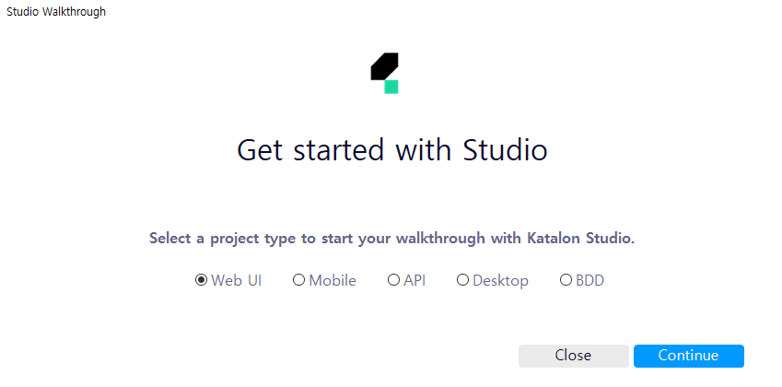
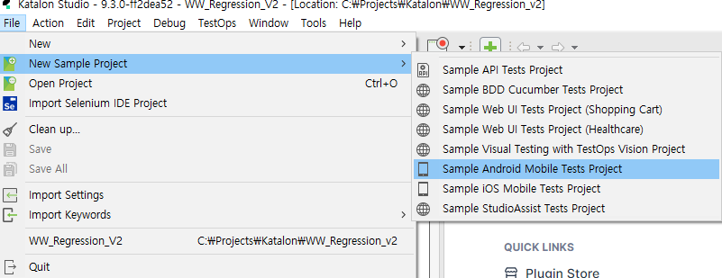
5. Katalon 설치
Katalon 다운로드 : https://katalon.com/download/
Katalon 회원가입&로그인
Work through 선택
프로젝트 생성마다 바꿀 수 있음 원하는 프로젝트의 성격으로 선택
3. 샘플 프로젝트 오픈
파일>New Sample Project>Sample Android Mobile Tests Project
Katalon에서 제공하는 샘플프로젝트 다운로드해서 테스트 진행

Slide 9
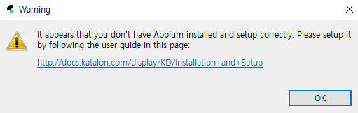
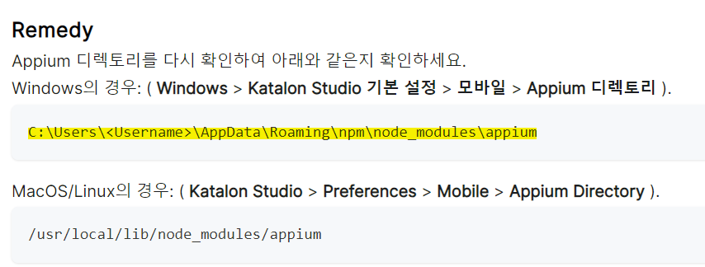
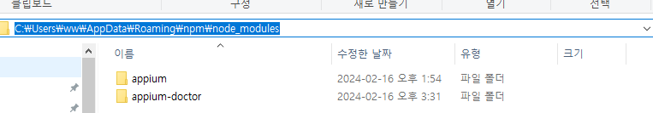
Katalon 설치 시 오류
※설치 진행 시 오른쪽과 창이 뜨고 실행 안됨
Katalon에서 인식하는 Appium디렉토리와 실제 설치된
경로(본인)가 다르기 때문에 나타는 오류
C:\Users\ww[사용자]\AppData\Roaming\npm\node_modules
위 경로에 appium파일이 있는지 확인 한 뒤 없다면 옮겨넣거나
복사해서 넣어둠

Slide 10
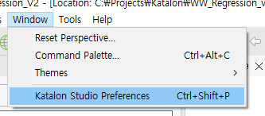
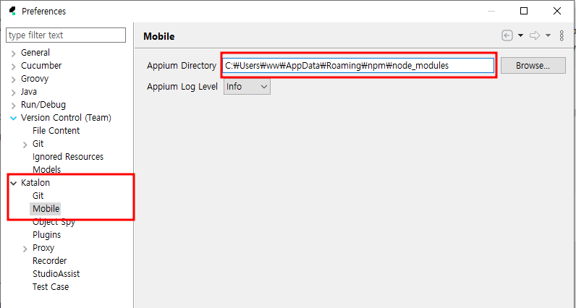
Katalon 설치 시 오류
카탈론 내에서 경로 세팅
상단 bar > Window > Katalon Studio Preferences 클릭
> Preferences > Katalon > Mobile > Browse… 클릭
Appium Directory 경로 세팅

Slide 11
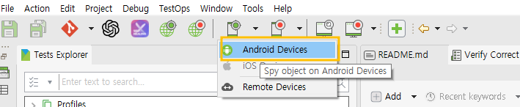
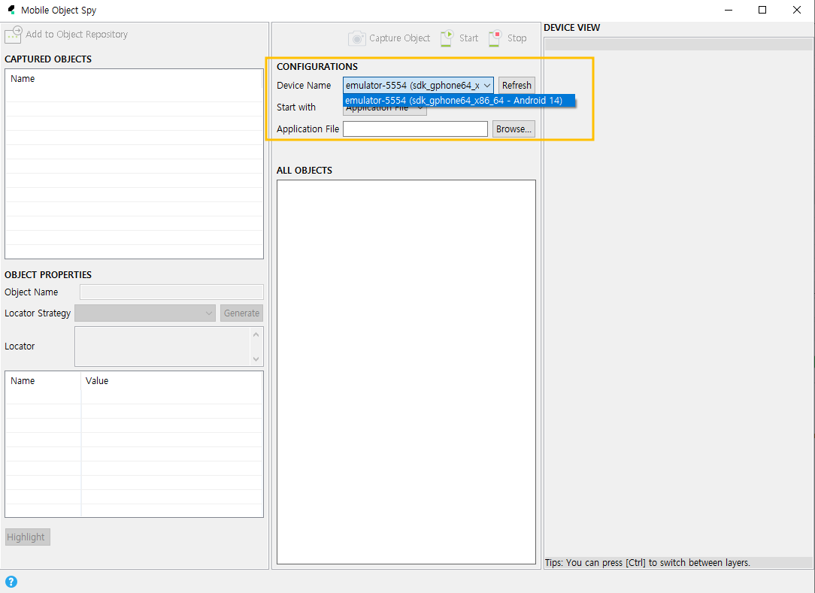
Katalon Device 등록
Katalon 다운로드 : https://katalon.com/download/
연결된 모바일 장치 확인은 아래 경로로 확인 가능
1. USB로 연결
해당 디바이스를 직업 연결해서 등록하는 방법 디바이스를 연결한 뒤 화면에 뜨는 개발자 도구 디버깅 허용을 클릭 해 연결

Slide 12
Katalon Device 등록
+ 애뮬레이터 실행 방법(3가지)
1 번째 방법. Device Manager에서 "▶"실행 버튼 클릭
2 번째 방법. cmd 창에서 아래의 명령어 입력 후 실행
echo %ANDROID_HOME% #SDK경로 확인
cd [SDK경로]\emulator #SDK경로 하위 emulator폴더에 진입
emulator -avd Test_Emulator #emulator실행
3 번째 방법. 바탕화면에 안드로이드 가상 디바이스 바로가기 아이콘 생성
메모장 오픈 > 메모장에 위 명령어를 동일하게 입력 >
Start Test_Emulator.bat 로 파일명 입력 후 저장
-> 바탕화면에서 생성된 .bat파일 클릭 시 애뮬레이터 실행
2. USB로 연결
공기계나 실제 디바이스가 없다면 애뮬레이터를 띄워서 디바이스 등록
Andriod studio를 실행 > More Actions 클릭 > [Virtual Device Manager] 클릭 > [+] 클릭 > 애뮬레이터 등록
등록 후 Device Manager에서 "▶"실행 버튼 클릭 > 애뮬레이터 실행

Slide 13
Katalon 설치(Window) 끝
참고 사이트
https://blog.dogutech.io/app-test-automation-tutorial-3/
https://lifeautomation.tistory.com/entry/Appium%ED%99%98%EA%B2%BD%EA%B5%AC%EC%B6%952
https://miaow-miaow.tistory.com/158?category=959306
Notes:
슬라이드 쇼 모드에서 화살표를 클릭하면 PowerPoint 시작 센터로 이동합니다.

